Slide 1
Муниципальное общеобразовательное учреждение
гимназия № 20 им. С.С. Станчева п. Каменоломни Октябрьского района Ростовской области
СОЦИАЛЬНЫЙ ПРОЕКТ
Центр поддержки детских
и молодежных инициатив
Юлия Васильевна Кислякова,
заместитель директора по воспитательной работе

Slide 2
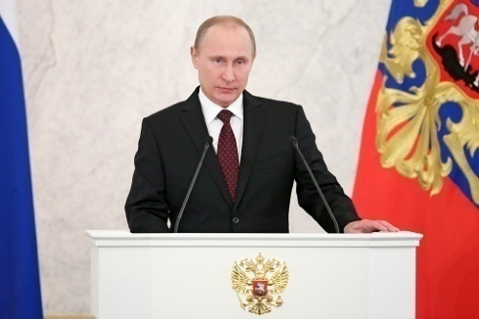
Смелые мечты всегда работают на большую цель. Мы должны раскрыть талант, который есть у каждого ребенка, помочь ему реализовать свои устремления.
В школьных классах формируется будущее России.
Владимир Путин
в Послании Федеральному собранию, 2018
Невозможно ожидать, а тем более требовать от человека серьёзной работы без соответствующей подготовки. Поэтому для ребят очень важно получить опыт участия в социально значимой деятельности. Дети и подростки обладают огромным инициативным потенциалом. Что в мегаполисе, что в маленьком поселке - молодые люди изначально полны идей, построения творческих сообществ, нацелены на общение с другими людьми, разделяющими их увлечения и интересы. Зачастую их инициативы наивны, а представления об устройстве мира чересчур идеальны. Им не хватает опыта, многим не хватает наставнического совета, кому-то - организаторских способностей, кому-то - элементарно не хватает ресурсов для реализации своих инициатив. Цель нашего проекта - развитие гражданского общества путем привлечения к социально-полезной деятельности детей и молодежи, а также несовершеннолетних, состоящих в «группе риска» и других категорий населения п.Каменоломни Октябрьского района Ростовской области на базе Центра поддержки молодежных инициатив «ДвижОК» МБОУ гимназии №20 им.С.С.Станчева. В рамках проекта проводятся обучающие занятия по социальному проектированию для всех возрастных категорий обучающихся. Занятия проводят волонтеры – гимназисты 8-11 классов и молодые учителя, имеющие опыт реализации социальных проектов.

Slide 3
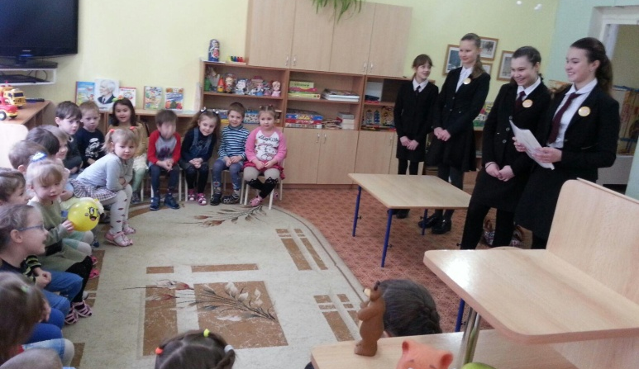
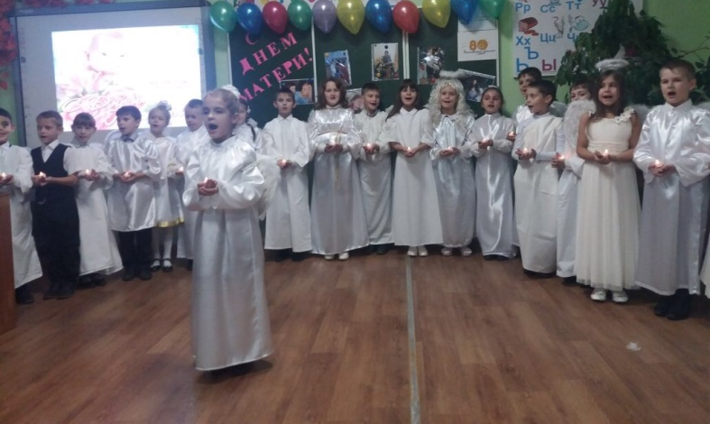
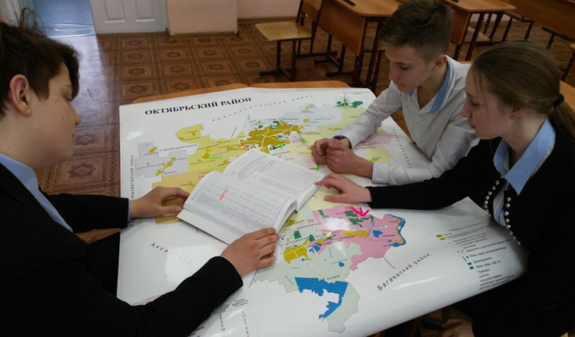
Основные целевые группы, на которые направлен проект:
Дети и подростки 8-17 лет
Молодые педагоги
Несовершеннолетние группы «риска»
Население п.Каменоломни
Социальный проект «Чудетство»
Обучились социально-значимой
деятельности и получили консультации
в ЦПМИ «ДвижОК» 173 человека.
Социальный проект «Детская театральная студия «Дебют»
Проект реализуется на территории
п.Каменоломни Октябрьского района
Ростовкой области
Социальный проект «Узнай России. Начни с дома»

Slide 4
Что было сделано:
№№ | Мероприятие | Сроки | Количественные показатели
1. | Создание инициативной группы, организация социального партнерства | 15.09.2017г.- 30.08.2017г. | Создана команда из 9 волонтеров. Привлечено 9 социальных партнеров.
2. | Составление плана работы и разработка конспектов занятий. | 01.09.2017г. – 15.09.2017г. | Составлен план работы и 15 конспектов обучающих занятий
3. | Проведение активной просветительской работы | 16.09.2017г. – 30.09.2017г. | Проведено 26 встреч с обучающимися гимназии с участием 625 чел.
4. | Проведение обучающих занятий и тренингов | 01.10.2017г.-30.10.2017г. | Проведено 15 занятий для 173 человек
5. | Работа над разработкой и реализацией проектов и инициатив. | 15.10.2017г. – 15.04.2018г. | Разработано и реализовано 9 социальных проектов и 6 молодежных инициатив.
6. | Проведение консультационных занятий | 15.11.2017г. – 30.03.2018г. | Проведено 11занятий.
7. | Проведение публичных слушаний по итогам работы Центра поддержки молодежных инициатив «ДвижОК» | 20.04.2018г. | Создана брошюра с описанием реализованных социальных проектов и молодежных инициатив

Slide 5
РЕЗУЛЬТАТЫ ПРОЕКТА
Создана команда из 9 волонтеров, имеющих опыт реализации социальных проектов.
Проведено 15 обучающих и 11 консультационных занятий.
Обучились социально-значимой деятельности и получили консультации в ЦПМИ «ДвижОК» 173 человека.
Разработано и реализовано 9 социальных проектов и 6 детских и молодежных инициатив.
Увеличилось число желающих заниматься общественно-полезной деятельностью на 14%.
Подготовлено 3 заявки для участия во Всероссийском конкурсе молодежных проектов среди молодежных коллективов.
Наблюдается рост интереса активной молодежи к реализации социальных проектов и участию в грантовых конкурсах.
Созданы благоприятные условия для развития гражданского общества в детско-молодежной среде.

Slide 6
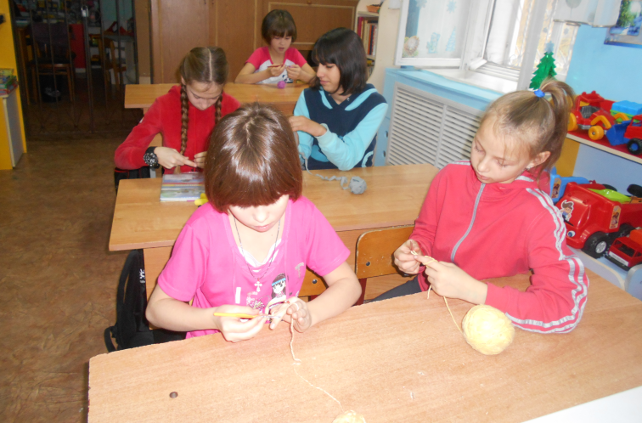
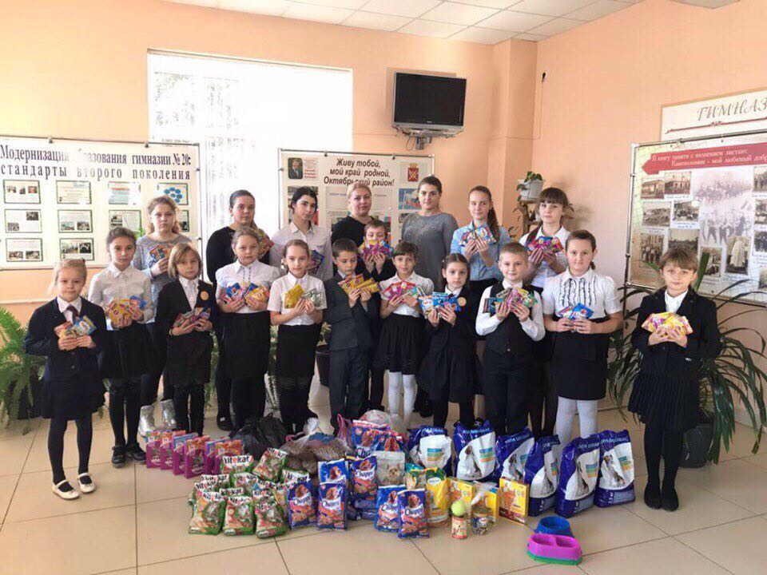
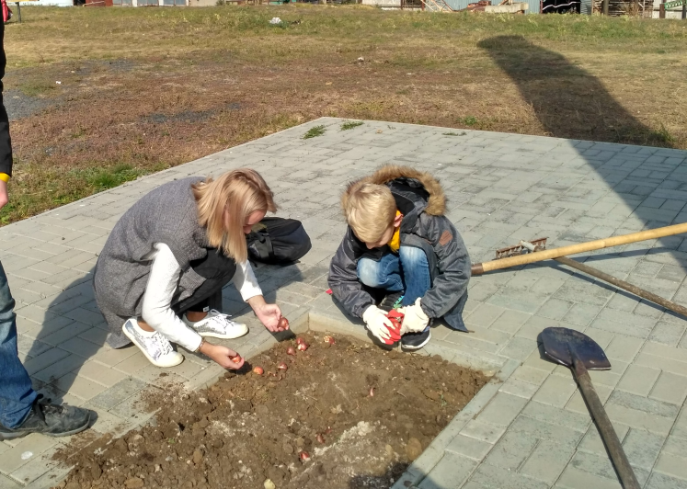
Привлеченные финансовые ресурсы
При реализации всех проектов и инициатив
было привлечено услуг и ресурсов
более чем на 110 тысяч рублей.
Социальный проект
«Путеводная нить»
Социальный проект
«Дружба начинается с улыбки»
Благотворительная акция
«Я участвую»
Социальный проект
«Цветы Победы»

Slide 7
НАШИ ПАРТНЕРЫ
Отдел образования Администрации Октябрьского района Ростовской области
Благотворительный фонд поддержки и развития образовательных учреждений Октябрьского района Ростовской области
Отдел культуры, физической культуры, спорта и туризма Администрации Октябрьского района Ростовской области
Центр внешкольной работы Октябрьского района Ростовской области
Телекомпания «Видеотон»
Социальный приют «Огонек»
Центр социального обслуживания пожилых людей и инвалидов «Надежда»
Ростовская региональная детско-молодежная общественная организация «Содружество детей и молодежи Дона»
Управляющий Совет МБОУ гимназии №20 им.С.С.Станчева, родительская общественность
Волонтерский отряд «Добровольцы Октябрьского района»

Slide 8
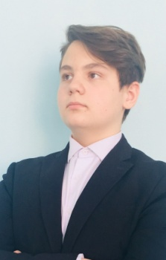
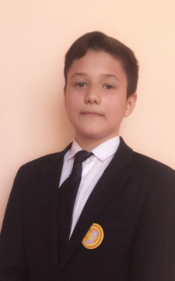
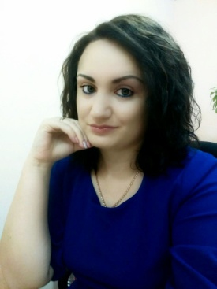
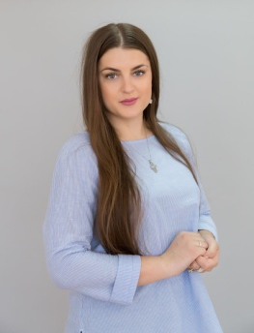
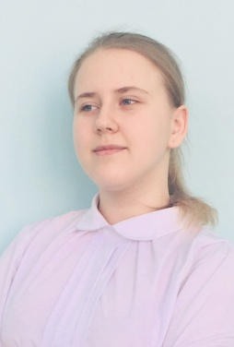
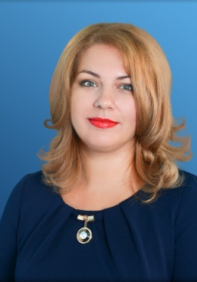
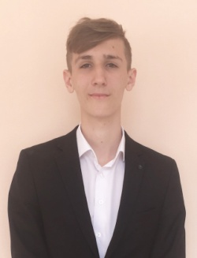
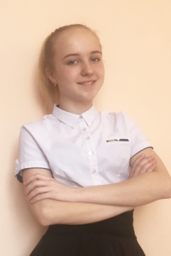
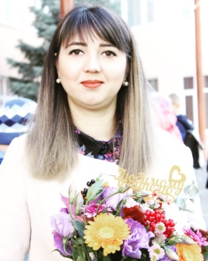
КОМАНДА ПРОЕКТА:
1.Табаровец Анна – координатор по работе с социальными партнерами
2. Боев Герман – координатор по работе с экспертами
3. Миронов Никита – координатор по работе с экспертами
4. Детковский Данил – координатор работы с участниками проекта
5. Диденко Екатерина – координатор работы с участниками проекта
6.Сердюкова Анастасия – учитель английского языка, отвечает за проведение консультационных занятий
7.Цыганкова Надежда – учитель начальных классов, отвечает за организационную и методическую поддержку активной молодежи
8. Черняк Анжела – учитель математики и информатики, отвечает за организацию просветительской работы
9.Кислякова Юлия – зам. директора по воспитательной работе, руководитель проекта
ГЕРМАН
ДАНИЛ
АННА
АНАСТАСИЯ
АНЖЕЛА
НИКИТА
ЮЛИЯ
КАТЯ
НАДЕЖДА

Slide 9
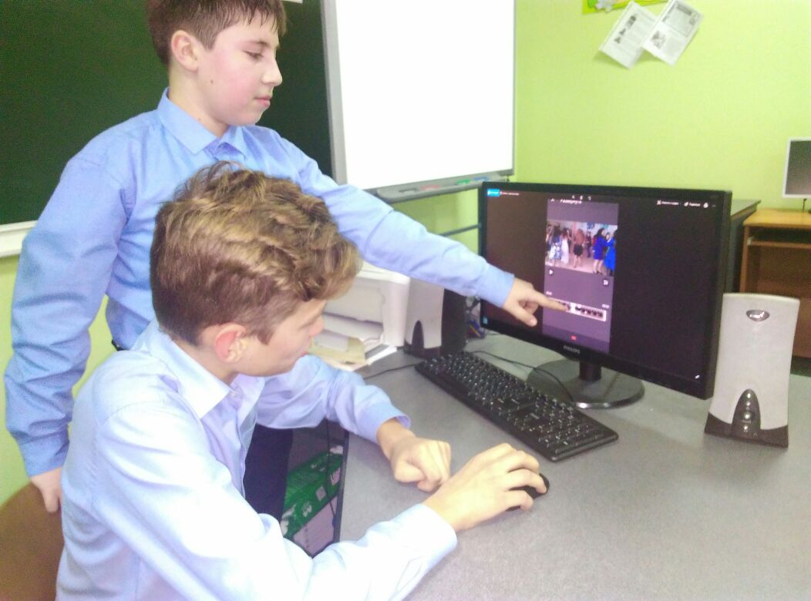
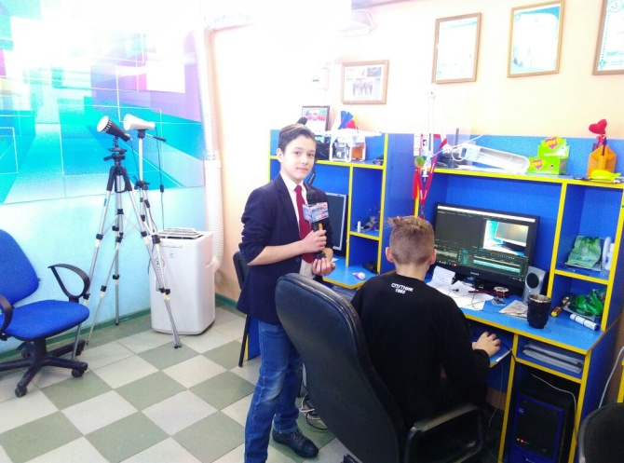
ПЛАНЫ НА БУДУЩЕЕ
В ближайшем будущем мы планируем развить один из самых перспективных проектов, который по результатам публичных слушаний имел наибольший интерес. Это проект по созданию единого информационного пространства гимназии «Медиашкола». Для более эффективной работы необходимо профессиональное оборудование и программное обеспечение, которое мы планируем приобрести за счет грантовой поддержки. Нам нужна методическая помощь в оформлении заявки на получение гранта.
Мы хотим выйти за рамки гимназии и продолжить работу «Медиашколы» на территории Октябрьского района Ростовской области.

Slide 10
ПОДРОБНО О ТОМ, ЧТО БЫЛО СДЕЛАНО
(социальные проекты и инициативы)
Детская театральная студия «Дебют» (развитие творческих способностей гимназистов)
Спешите делать добро (развитие добровольчества среди детей 7-10 лет)
Вторая жизнь ненужных вещей (экологическое воспитание младших школьников)
Подари улыбку(создание портфолио для Юры, Александры и Анастасии Ласковых, находящихся в приюте «Огонек» п.Каменоломни)
Чудетство (социализация и ранняя профориентация воспитанников д/с №42 «Сказка» п.Каменоломни)
Путеводная нить (обучение воспитанников приюта «Огонек» вязанию крючком)
Медиашкола (создание и развитие детского пресс-центра на базе гимназии)
Акция «Рождественский перезвон» (традиционная социальная акция, в ходе которой гимназисты посещают приют «Огонек», ЦСО «Надежда», МБУЗ ЦРБ, детские сады п.Каменоломни)
Инициатива «Я участвую» (1 этап – помощь приюту для животных «Святобор», 2 этап - благотворительная акция по сбору вещей, обуви и книг детям, находящимся в трудной жизненной ситуации)
Инициатива «Рука помощи» (помощь по хозяйству одиноким пенсионерам, проживающим в п.Каменоломни)
Инициатива «Консультативный курс «Бабушка-онлайн» (обучение пенсионеров компьютерной грамотности)

Slide 11
КОНТАКТЫ:
https://vk.com/kislyakova_yuliya
Е-mail kissu6@mail.ru
Е-mail gimnasia20kam@yandex.ru

